Slide 1
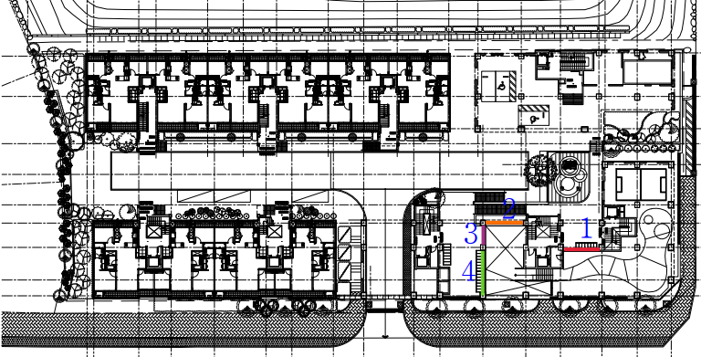
어린이집
놀이터
: 부분 침하 보수
: 집중보수 (트렌치)

